Slide 1

너를 위한 파이썬(Python) 상속
강사 : 쿵스보이 (얼짱 뮤지션)

Slide 2




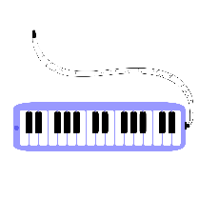



차 례
001
상속
002
003
Notes:
https://wikidocs.net/91520

Slide 3
1
파이썬
001. 상속

Slide 4
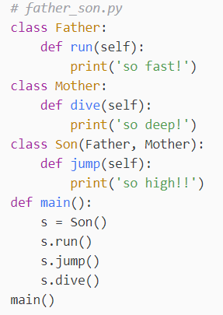
부모클래스와 자식 클래스
1
파이썬의 클래스와 객체는 조금 독특한 부분이 있다.
class A와 class Z가 있고 Z가 A를 상속한다면(받음)
A가 가지고 있는 메서드들을 가지고 오고,
또 새로운 메서드를 추가할 수도이 있다.
A클래스 : 부모 클래스, 슈퍼 클래스, 상위클래스
Z클래스 : 자식 클래스, 서브 클래스, 하위 클래스
Notes:
https://taehyeki.tistory.com/187

Slide 5
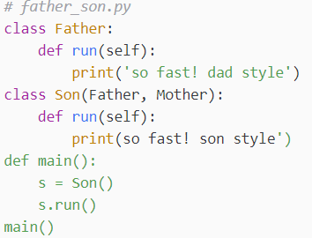
메소드 오버라이딩과 super
1
파이썬의 클래스와 객체는 조금 독특한 부분이 있다.
(오버라이딩) 이 경우 상속받으면 Son객체의 안에 2개의 run 메서드가 존재한다.
자신이 정의한 것 여기서 run을 실행하면 아빠의 run은 가려져 Son의 run이 실행이 된다.
여기서 가려진 부모의 run을 실행하고 싶다면 super().run()이렇게 해주면 실행이된다. super()로 부모의 것을 불러오는 것이다.
그럼 굳이 왜 상속을 받는지 잘 모를 수 있겠지만 이건 기능 보강을 위해서 필요
Notes:
https://taehyeki.tistory.com/187

Slide 6
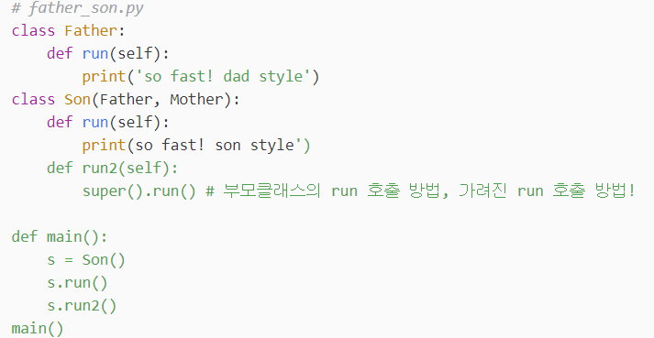
메소드 오버라이딩과 super
1
파이썬의 클래스와 객체는 조금 독특한 부분이 있다.
Notes:
https://taehyeki.tistory.com/187

Slide 7
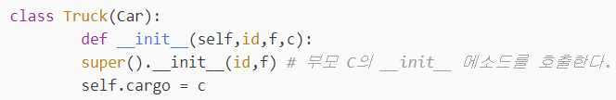

__init__ 메소드의 오버라이딩
1
자식 클래스의 의무중 하나는 부모의 변수들을 적절히 초기화 시켜줘야 한다는 것
상속받아서 자식클래스를 생성할 때 자식 클래스의 변수들만 초기화 시켜주면 안되고, 부모의 변수들까지 인자로 받아서 초기화를 같이 시켜주어야 한다는 것이다.
부모의 생성자 함수는 __init__(id,f)일 것이다. 따라서 자식이 이를 적절히 초기화 시켜주어야 된다. 선택이 아니라 필수이다.
Notes:
https://taehyeki.tistory.com/187

